Slide 1
Лабораторная работа №6

Slide 2
Цель лабораторной работы
Изучить модель эпидемии S I R

Slide 3
Задание к лабораторной работе
Изучить модель эпидемии
Построить графики изменения числа особей в каждой из трех групп. Рассмотреть, как будет протекать эпидемия в случае: I(0) ≤ I*, I(0) ＞ I*

Slide 4
Процесс выполнения лабораторной работы

Slide 5
Теоретический материал
Предположим, что некая популяция, состоящая из N особей, (считаем, что популяция изолирована) подразделяется на три группы. Первая группа - это восприимчивые к болезни, но пока здоровые особи, обозначим их через S(t). Вторая группа - это число инфицированных особей, которые также при этом являются распространителями инфекции, обозначим их I(t). А третья группа, обозначающаяся через R(t) - это здоровые особи с иммунитетом к болезни.
До того, как число заболевших не превышает критического значения I*, считаем, что все больные изолированы и не заражают здоровых. Когда I(t) > I*, тогда инфицированные способны заражать восприимчивых к болезни особей.

Slide 6
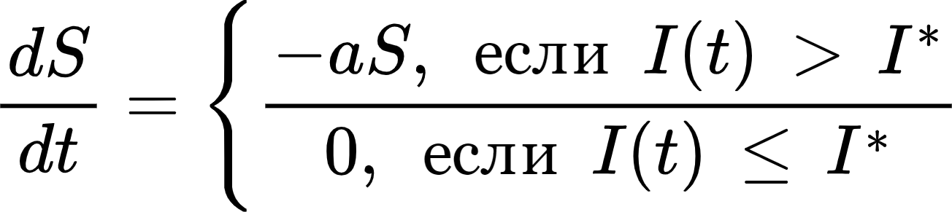
Скорость изменения числа S(t) меняется по следующему закону:

Slide 7
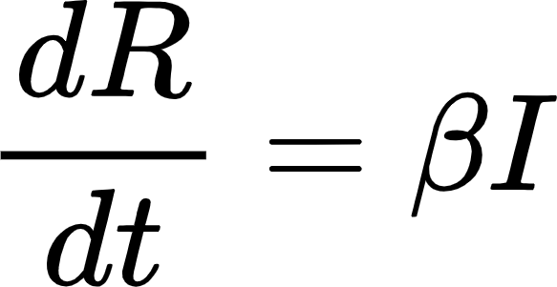
Скорость изменения выздоравливающих особей:
Постоянные пропорциональности 𝜶, 𝜷 - это коэффициенты заболеваемости и выздоровления соответственно.
Для анализа картины протекания эпидемии необходимо рассмотреть два случая: I(0) ⩽ I* и I(0) > I

Slide 8
Условие задачи
На одном острове вспыхнула эпидемия. Известно, что из всех проживающих на острове (N=20000) в момент начала эпидемии (t=0) число заболевших людей (являющихся распространителями инфекции) I(0)=99. А число здоровых людей с иммунитетом к болезни R(0)=5. Таким образом, число людей восприимчивых к болезни, но пока здоровых, в начальный момент времени S(0)=N-I(0)-R(0).
Постройте графики изменения числа особей в каждой из трех групп. Рассмотрите, как будет протекать эпидемия в случае:
Если I(0) ⩽ I*
Если I(0) > I

Slide 9
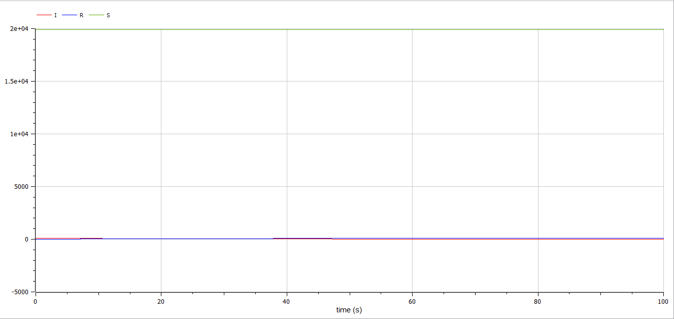
№1 График численности групп

Slide 10
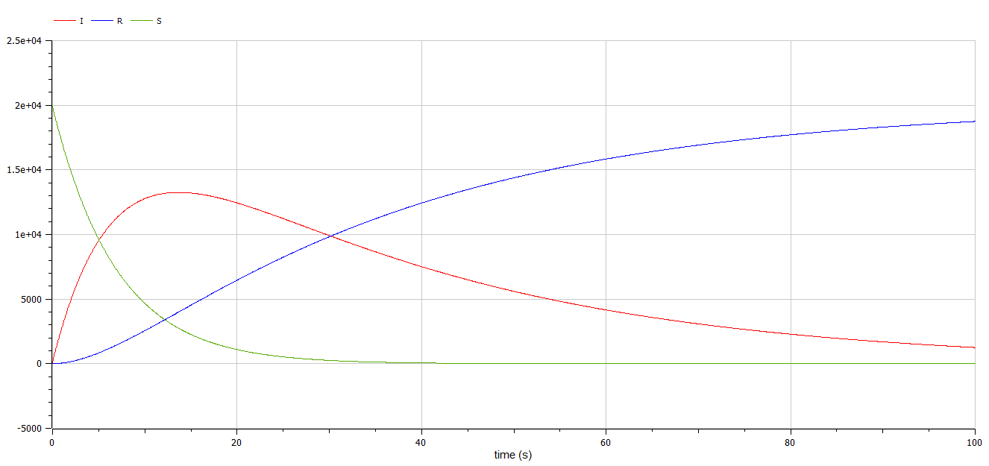
№2 График численности групп

Slide 11
Вывод
В ходе выполнения лабораторной работы была изучена модель S I R и построены графики.

